Slide 1
5.1
AI AGENT 全栈工程师训练营
5-1 · Multi-Agent 模式与边界
Multi-Agent、Skill 与 Agent Eval
AEP
Agent Engineering Platform · v1.3 · 审计 9.4/10 · 125 测试
AI Agent 训练营 · 教研室

Slide 2
本章目录
8 个知识模块 · 含实测数据图表与代码走查
01
讲次 5-1 · Multi-Agent 模式与边界
05
讲次 5-5 · Trace Analysis 与平台集成
02
讲次 5-2 · Subagent 任务委托与聚合
06
本章小结
03
讲次 5-3 · Skill 系统
07
Lab5 验收清单
04
讲次 5-4 · Agent Eval:核心护城河
08
下一章预告
教研室内部课件 · 讲次 01 · 5-1 · Multi-Agent
第5章 · 2/32

Slide 3
讲次 5-1 · Multi-Agent 模式与边界
LECTURE 01 / 01
教研室内部课件 · 讲次 01 · 5-1 · Multi-Agent

Slide 4
先问要不要 Multi-Agent
第5章
不是所有任务都需要团队作战
1
单 Agent 能做就别上多 Agent
2
每多一个 Agent 多一份成本与风险
3
▶ 复杂度是成本,不是勋章
教研室内部课件 · 讲次 01 · 5-1 · Multi-Agent
第5章 · 4/32

Slide 5
单 Agent 适用场景
第5章
目标明确、步骤较短
1
上下文集中,工具链简单
2
例:单文件修复/单问题问答
3
▶ 多数日常任务是单 Agent
教研室内部课件 · 讲次 01 · 5-1 · Multi-Agent
第5章 · 5/32

Slide 6
单/多 Agent 决策卡
01
单
02
多
目标明确/步骤短/上下文集中
多视角/大规模/多源聚合
03
判据
04
成本
一个窗口装得下吗
多 Agent = 多倍 Token|先问要不要,再问怎么做
教研室内部课件 · 讲次 01 · 5-1 · Multi-Agent
第5章 · 6/32

Slide 7
Multi-Agent 适用场景
第5章
多视角:代码审查/研究分析
1
大规模:安全扫描/性能诊断
2
报告生成:多源信息聚合
3
▶ 一个窗口装不下的任务
教研室内部课件 · 讲次 01 · 5-1 · Multi-Agent
第5章 · 7/32

Slide 8
Supervisor 模式
第5章
主控:拆解/调度/收集/决策
1
工人:只管自己的子任务
2
类比:技术经理与团队
3
▶ 平台 SupervisorAgent 已实现
教研室内部课件 · 讲次 01 · 5-1 · Multi-Agent
第5章 · 8/32

Slide 9
Supervisor 协作拓扑
asyncio.gather 实现十万级并发原语同款
主控 Agent:任务拆解
调度
决策
拆解
并行 Worker:Architecture
Test
Security
Performance
并行执行
支撑:结果聚合
冲突仲裁
证据保留
聚合仲裁
约束:超时隔离
Token 预算|asyncio.gather 实现十万级并发原语同款
教研室内部课件 · 讲次 01 · 5-1 · Multi-Agent
第5章 · 9/32

Slide 10
Planner/Executor 模式
第5章
Planner 出计划,Executor 干活
1
适合长程任务解耦
2
计划修订回流 Planner
3
▶ 第3章 Planning 的多体化
教研室内部课件 · 讲次 01 · 5-1 · Multi-Agent
第5章 · 10/32

Slide 11
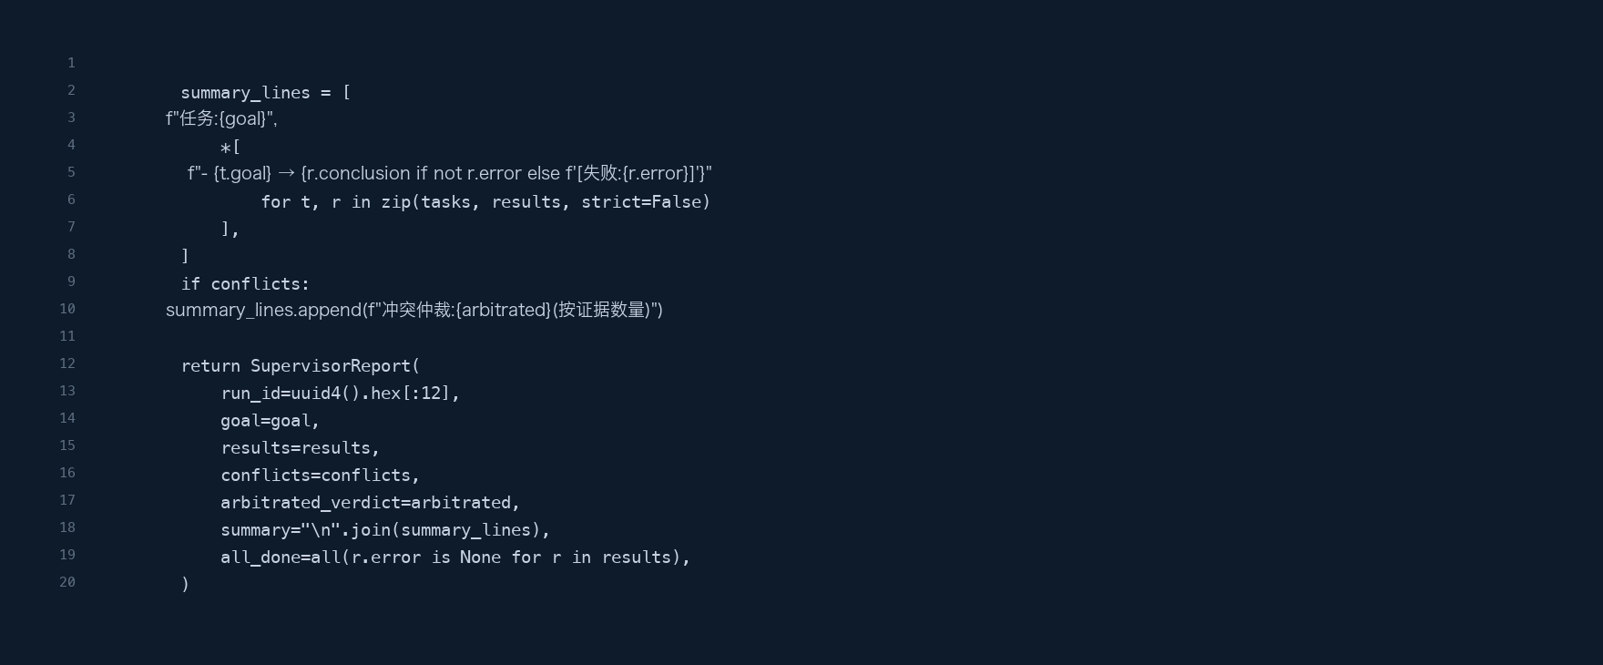
冲突检测与仲裁:aspect 分组 · src/agent_platform/multi_agent/supervisor.py:96-118
教研室内部课件 · 讲次 01 · 5-1 · Multi-Agent
第5章 · 11/32

Slide 12
计划-执行时序
Planner
Executor
观察
1. 完整计划清单
2. 执行结果回传
偏差→修订计划
4. 新步骤下发
5. 全部完成汇总|计划是文档不是契约
教研室内部课件 · 讲次 01 · 5-1 · Multi-Agent
第5章 · 12/32

Slide 13
Reviewer 模式
第5章
独立审查 Agent 复核结果
1
降幻觉/降遗漏/降错误结论
2
成本:多一次调用
3
▶ 高危任务必配
教研室内部课件 · 讲次 01 · 5-1 · Multi-Agent
第5章 · 13/32

Slide 14
审查回流时序
Executor
Reviewer
主控
1. 产出结果
2. 问题清单(证据)
主控裁决(采纳或打回)
4. 打回则修正再审|多一次调用=少一轮线上事故
教研室内部课件 · 讲次 01 · 5-1 · Multi-Agent
第5章 · 14/32

Slide 15
并行与串行执行
第5章
独立子任务并行 gather
1
有依赖按拓扑串行
2
平台:asyncio.gather+超时隔离
3
▶ 延迟数量级改善
教研室内部课件 · 讲次 01 · 5-1 · Multi-Agent
第5章 · 15/32

Slide 16
隔离机制三件套
第5章
上下文隔离:各自窗口,防互相污染
1
工具隔离:按需分配工具集
2
权限隔离:默认只读
3
▶ 防止一个 Agent 学坏带坏全场
教研室内部课件 · 讲次 01 · 5-1 · Multi-Agent
第5章 · 16/32

Slide 17
三重隔离
01
上下文
02
工具
03
权限
各自窗口防污染
白名单分配
默认只读+预算|一个学坏不带坏全场
教研室内部课件 · 讲次 01 · 5-1 · Multi-Agent
第5章 · 17/32

Slide 18
成本与超时控制
第5章
每个 Subagent 设:最大时长
1
最大调用次数与 Token 预算
2
超限熔断,不影响全局
3
▶ 平台 min(task.timeout, supervisor.timeout)
教研室内部课件 · 讲次 01 · 5-1 · Multi-Agent
第5章 · 18/32

Slide 19
冲突处理策略
第5章
结论不一致 → 主 Agent 仲裁
1
依据:证据数量/来源可信度
2
平局或高风险 → 人工确认
3
▶ 平台按证据数仲裁可复现
教研室内部课件 · 讲次 01 · 5-1 · Multi-Agent
第5章 · 19/32

Slide 20
仲裁三策略
01
证据数量
02
来源可信度
03
人工确认
多者胜(平台默认)
高者优先
平局/高危必走|仲裁结果+理由均留痕
教研室内部课件 · 讲次 01 · 5-1 · Multi-Agent
第5章 · 20/32

Slide 21
应用:可维护性分析
第5章
架构/测试/安全/性能四视角并行
1
Report Agent 合并去重
2
输出重构建议清单
3
▶ Lab5 主任务
教研室内部课件 · 讲次 01 · 5-1 · Multi-Agent
第5章 · 21/32

Slide 22
应用:安全扫描流水线
第5章
扫描器工具+审查 Agent
1
误报复核角色
2
输出带证据的漏洞报告
3
教研室内部课件 · 讲次 01 · 5-1 · Multi-Agent
第5章 · 22/32

Slide 23
踩坑:多 Agent 互相污染
第5章
共享可变全局状态
1
一个改错全场崩
2
治理:不可变传递+显式聚合
3
▶ 第2章 spec 污染事故同源
教研室内部课件 · 讲次 01 · 5-1 · Multi-Agent
第5章 · 23/32

Slide 24
踩坑:子任务范围失控
第5章
子 Agent 自行扩大任务边界
1
修复:goal 精确+allowed_tools 收紧
2
超范围调用直接被权限拦截
3
教研室内部课件 · 讲次 01 · 5-1 · Multi-Agent
第5章 · 24/32

Slide 25
优化:Worker 池复用
第5章
常驻 Worker 处理同类任务
1
减少冷启动
2
池化监控与弹性
3
教研室内部课件 · 讲次 01 · 5-1 · Multi-Agent
第5章 · 25/32

Slide 26
优化:分层预算
第5章
全局预算 → 子任务配额
1
超支自动收敛
2
▶ 防止单任务吃光团队预算
教研室内部课件 · 讲次 01 · 5-1 · Multi-Agent
第5章 · 26/32

Slide 27
5-1 自测
第5章
教研室内部课件 · 讲次 01 · 5-1 · Multi-Agent
第5章 · 27/32

Slide 28
Supervisor 的仲裁实现
第5章
conflicts:Conflict(field_name=aspect)
1
裁决:max(证据数, worker 名)
2
arbitrated_verdict 进报告
3
▶ 单测覆盖冲突与平局
教研室内部课件 · 讲次 01 · 5-1 · Multi-Agent
第5章 · 28/32

Slide 29
委托与仲裁时序
Supervisor
Worker A
Worker B
1. SubagentTask(aspect=verdict)
2. SubagentTask(aspect=verdict)
3. 结论甲(evidence×1)
4. 结论乙(evidence×3)
冲突检测→证据多数仲裁=结论乙|同 aspect 分歧才算冲突
教研室内部课件 · 讲次 01 · 5-1 · Multi-Agent
第5章 · 29/32

Slide 30
Worker 实装要点
第5章
六角色=六个 Worker 类
1
run() 内部只做本视角分析
2
evidence 必须带文件/数据来源
3
▶ Lab5 的开发任务
教研室内部课件 · 讲次 01 · 5-1 · Multi-Agent
第5章 · 30/32

Slide 31
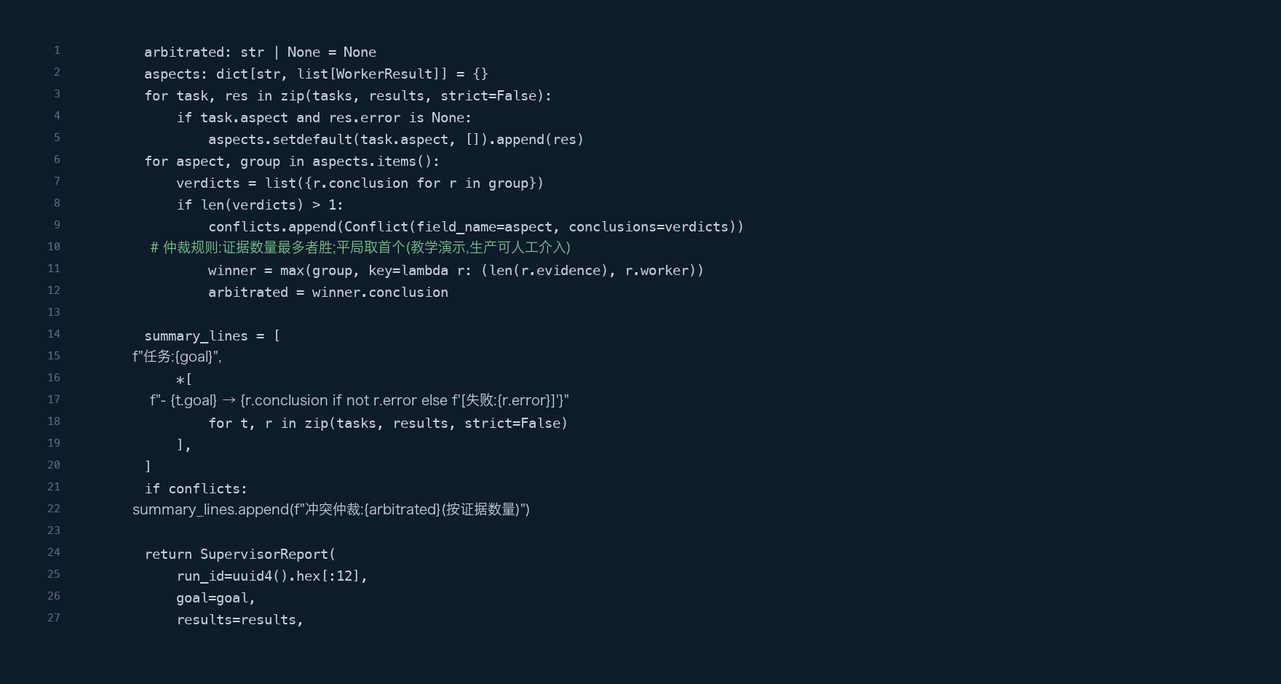
Supervisor:并行+超时隔离+仲裁 · src/agent_platform/multi_agent/supervisor.py:84-110
教研室内部课件 · 讲次 01 · 5-1 · Multi-Agent
第5章 · 31/32

Slide 32
自测 · Multi-Agent 模式
Q1
三个协作模式各自的适用条件?
Q2
隔离三件套防什么?
Q3
冲突仲裁为什么按证据数?
Q4
什么时候必须人工仲裁?
教研室内部课件 · 讲次 01 · 5-1 · Multi-Agent
第5章 · 32/32

